Slide 1
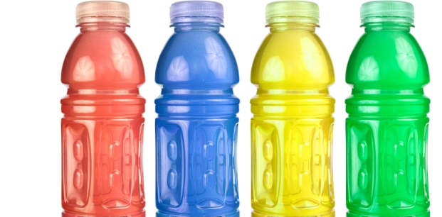
SPORCU İÇECEKLERİ
Spor içecekleri; sporcunun kaybettiği sıvı ve elektrolitlerle birlikte karbonhidrat da sağlayan, antrenman öncesi ve sonrası ile yarışma dönemlerinde en ideal sıvıdır.

Slide 2
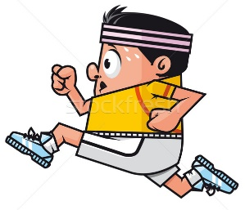
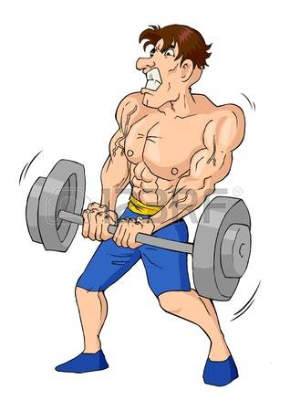
SPORCU İÇECEKLERİ
Hipotonik içecekler: %4‟den daha az oranda karbonhidrat ile sıvı ve elektrolit içerirler. Karbonhidrata gerek duymayan sadece sıvı gereksinimi olan jokerler ve jimnastikçiler gibi sporculara uygundur.
Üç çeşit spor içeceği vardır

Slide 3
SPORCU İÇECEKLERİ
İzotonik içecekler: %6-8 oranında karbonhidrat ile sıvı ve elektrolit içerirler. Bu tip spor içecekleri birçok sporcu için iyi bir seçimdir. Özellikle orta ve uzun mesafe koşu ve takım sporlarında çok uygundurlar. Powerade, Gatorade, Isostar izotonik sporcu içeceklerine örnektir.
Hipertonik içecekler: %8‟den daha fazla oranda karbonhidrat içerirler. Egzersiz sonrası kas glikojen sentezini artırmak için ultra dayanıklılık egzersizlerinden sonra kullanılmalıdır. Gatorlode, Exceed High, Carboplex örnek verilebilir.

Slide 4
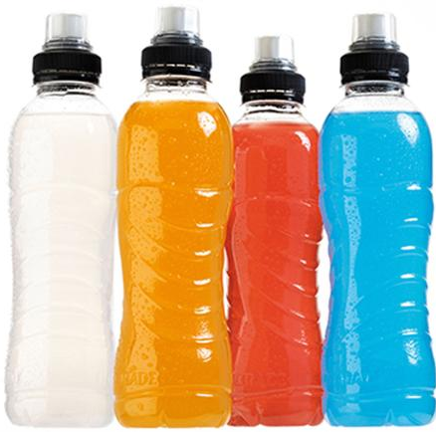
SPORCU İÇECEKLERİ
Karbonhidratları %6-8 konsantrasyonunda bulunduran solüsyonların, özellikle 60 dakikadan daha uzun süren dayanıklılık/ultra-dayanıklılık egzersizlerde sporcu performansına katkı sağlar.

Slide 5
SPORCU İÇECEKLERİ
Egzersizin süresi 60 dakikayı aştığında, spor içecekleri çalışan kasların enerji kaynağı olarak yararlı olabilecek ve ince barsaklardan su ve glikozun emilimini hızlandırabilecektir.
Bir saat veya daha kısa süren aktiviteler öncesinde ve süresince sade su, sporcu için uygun bir içecektir. İdeal spor içecekleri kaybedilen sıvıyı ve enerjiyi yerine koyabilmek amacıyla kullanılmalıdır.

Slide 6
Sporcu İçeceklerinin Avantajları
Karbonhidrattan zengin (%6-8) olup, sodyum (10-20 mmol/L) ve potasyum (3-5 mmol/L) içermektedir.
Tadının beğenilmesi nedeniyle, suya göre sıvı tüketimine daha fazla katkıda bulunmakta ve sıvı alımı terle kaybedilen miktara çok yaklaşmaktadır.
Mideden hızla boşalmakta, ince barsaklardan hızla emilmektedir.

Slide 7
Sporcu İçeceklerinin Avantajları
Sıvı, elektrolit ve karbonhidrat kaybını karşılayarak, performansı artırmaktadır.
Egzersiz sonrası karbonhidrat desteği sağlayarak, karbonhidrat rejenerasyonu sağlamakta, immün sistem baskılanmasını azaltmaktadır.
Sodyum desteği ise, susama isteğinin sürdürülmesini ve idrar kaybını önleyerek, tüketilen sıvının vücutta kalmasını artırmaktadır.
Bu yararları sağlamadığı durumlarda bile, performansı olumsuz yönde etkilememektedir.

Slide 8
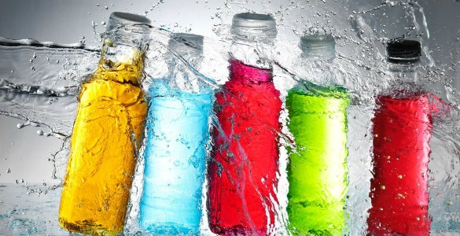
Enerji İçecekleri
Enerji içecekleri genellikle spor içecekleriyle karıştırılmaktadır.

Slide 9
Enerji İçecekleri
Türk Gıda Kodeksi‟ne göre enerji içecekleri; bileşimindeki yararlanılabilir karbonhidrat içeriği nedeniyle insan vücuduna enerji sağlayan ve ürün özelliklerinde limitleri belirlenen fonksiyonel maddeleri (alkol, inositol, kafein, taurin, glucronolactone), vitamin ve mineralleri de içeren içecekleri ifade etmektedir. İçeriği bu uyarıcı maddeler nedeniyle bilişsel performansı (hafıza, dikkat…) artırır

Slide 10
Enerji İçecekleri
Enerji içeceği, terimi de aslında yanlış adlandırılmaktadır ve standart bir meşrubattan daha fazla enerji içermemektedir. Enerji içecekleri daha çok mental uyarıcı etkisi nedeniyle pazarlanmaktadır.
Enerji içeceklerindeki şeker miktarı (%10-12) çoğunlukla spor içeceklerinden (%6-8) daha fazladır, bu nedenle sindirim-emilimi daha uzun sürer.

Slide 11
Enerji İçecekleri
Spor içecekleri yerine, enerji içecekleri tüketildiğinde yüksek şeker konsantrasyonu, rehidrasyonu yavaşlatır. Bu yüzden uzun süreli yoğun aktivitelerde uygun değildir.
Ayrıca spor içecekleri kafein içermeyip, uyarıcı etkiye de sahip değildirler.
Popüler enerji içecekleri ise (Rockstar, Red Bull, Monster) 85 mg/250 mL kafein, şeker içermeyen çeşitleri ise yaklaşık 120 mg kafein/250 mL içermektedir.

Slide 12
Bazı sporcu içecekleri ve diğer içeceklerin karşılaştırılması

